Slide 1
Complejos metálicos
catalizadores de hidrogenaciones
Juan Barbosa
Catherine Cabrera
Universidad de los Andes

Slide 2
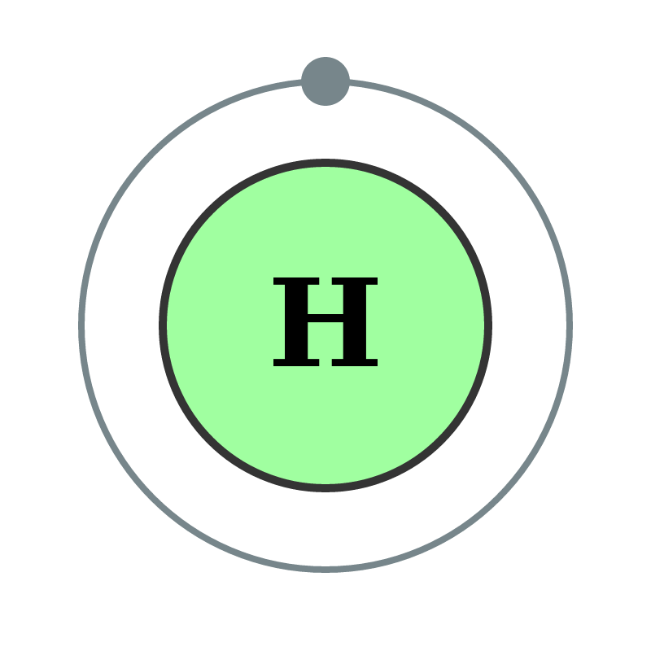
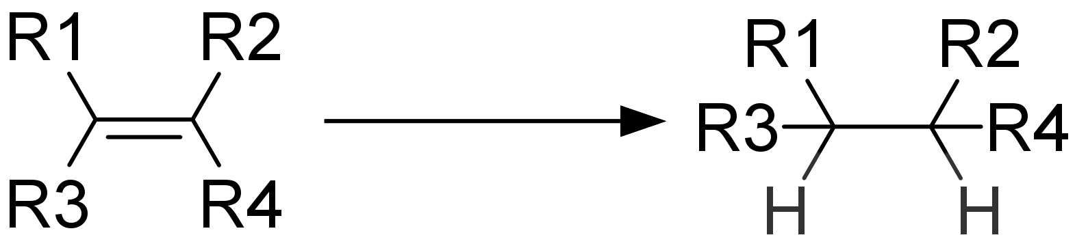
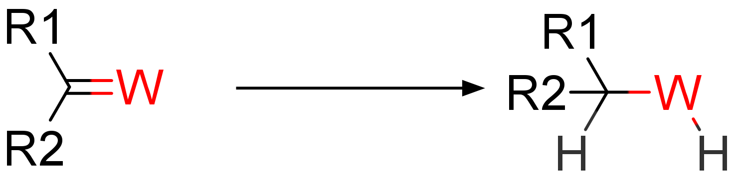
Introducción
Hidrogenación
Uno o más hidrógenos son incorporados por el producto de la reacción.
Hidrogenación
Hidrogenación
Ventajas
La molécula de hidrógeno es la más simple de todas.
Se encuentra con abundancia en la naturaleza.
Tiene bajo costo.

Slide 3
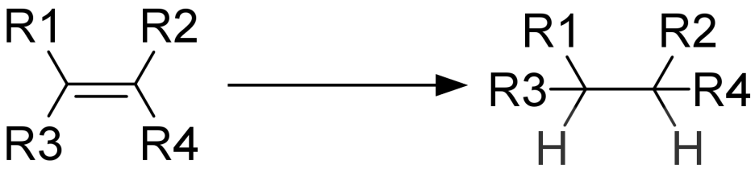
Introducción
Hidrogenación homogénea
Adicción
Transferencia
Hidrogenólisis
Adicción de H₂ sobre
los sustratos
Moléculas donoras de H₂
llevan a cabo la adicción
Proceso de fragmentación
de la molecula posterior
a la adicción
H₂ ó DH₂

Slide 4
Introducción
Hidrogenación homogénea
Adicción
Transferencia
Hidrogenólisis
Monohidruros metálicos
Transferencia directa
Hidrodesulfuración
Hidrogenación asimétrica
Concertado metal-ligando
Nuevos desarrollos
Inmovilización en sólidos
Catálisis bifásica
Notes:
Temas a ver

Slide 5
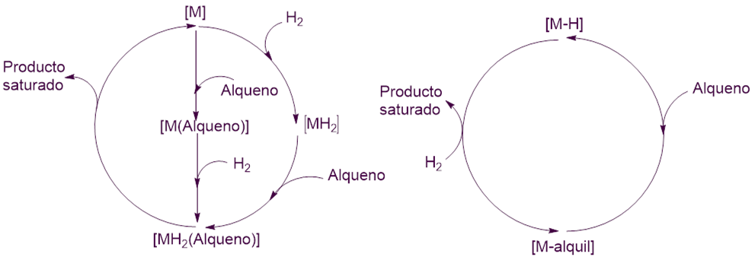
Hidrogenaciones Homogéneas
Dihidruro metálico
Monohidruro metálico
Hidrogenación directa

Slide 6
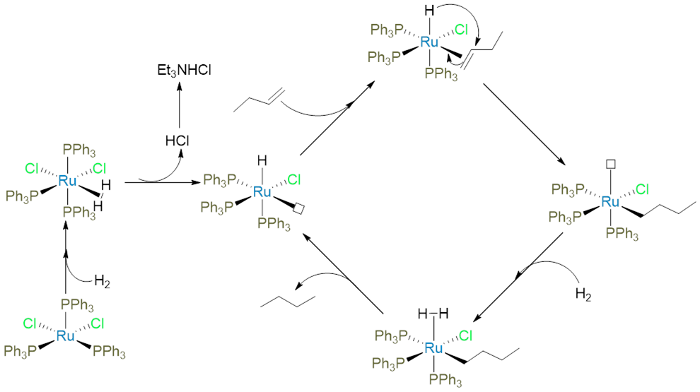
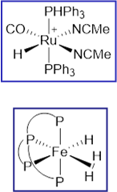
Monohidruros metálicos
Et₃NH₂
16e⁻
Altamente selectiva hacia
enlaces C=C terminales.

Slide 7
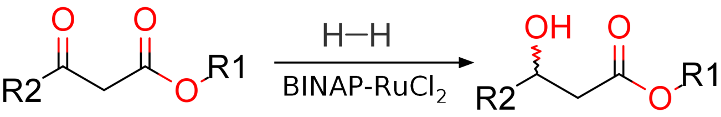
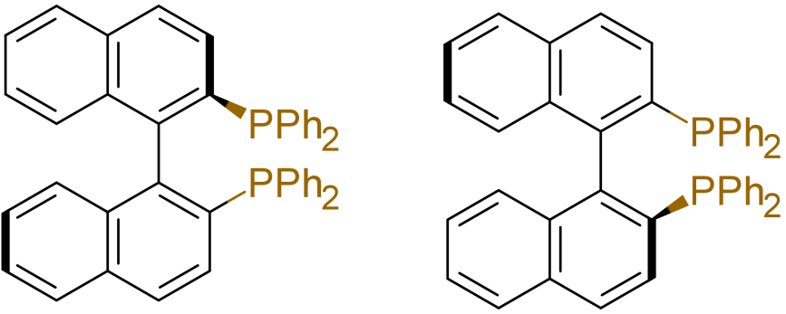
Hidrogenación asimétrica
Es una química cuatro-dimensional, porque la eficiencia solo puede ser obtenida con la coordinación de una estructura tridimensional ideal y cinética apropiada.
Hidrogenación de Noyori
Aplicaciones en
Farmaceútica
Agroquímica
Fragancias
BINAP
2,2‘-Bis(difenilfosfino)-1,1‘binaftil
(R)
(S)

Slide 8
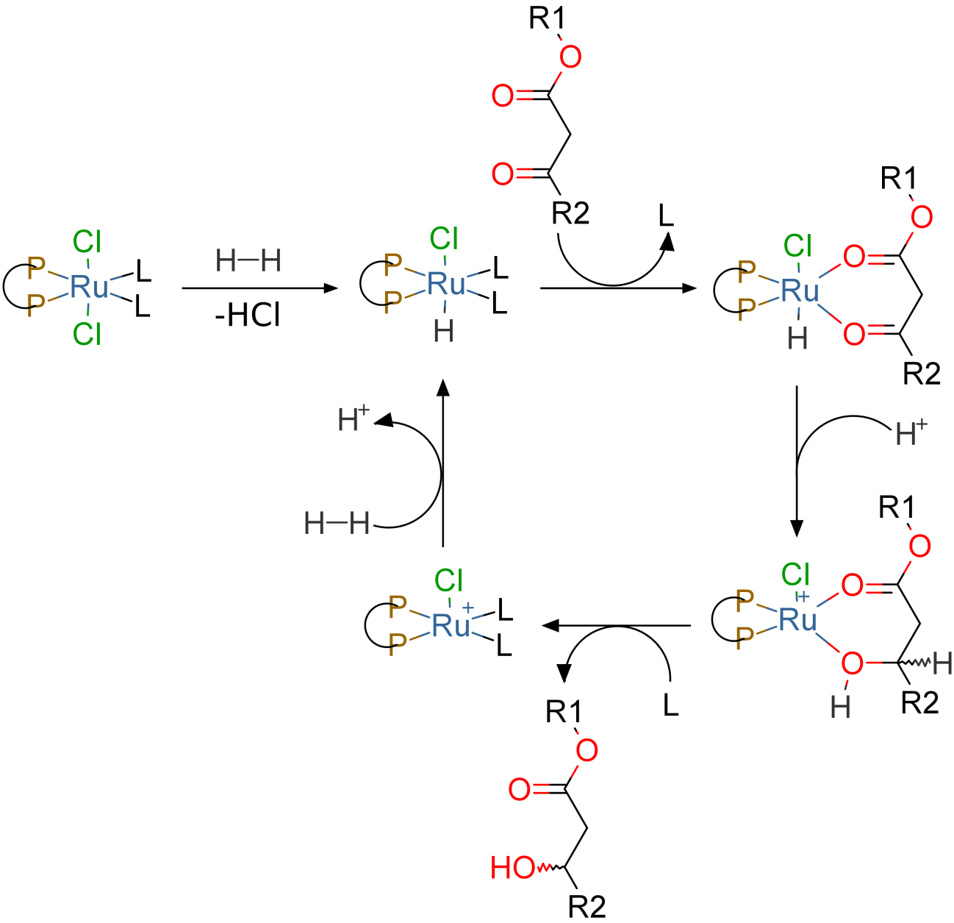
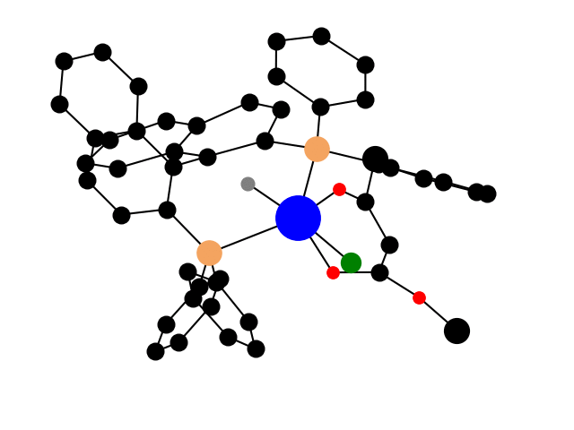
Hidrogenación asimétrica
El enantiomero (R) del BINAP da lugar al producto (S). La orientación es producto del impedimento estérico de R2 y PPh₂

Slide 9
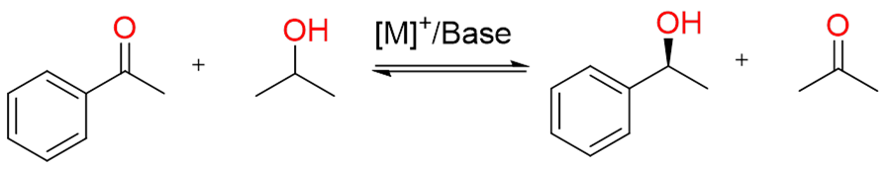
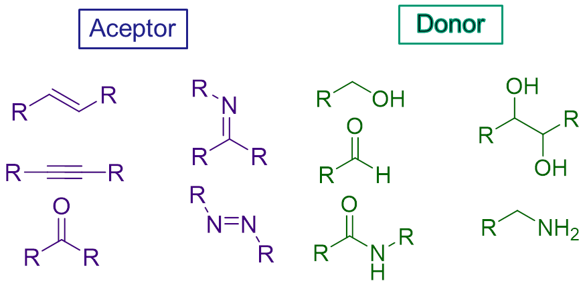
Transferencia directa
[M] = Rh, Ir, Fe, Ru, Os, Sm y Co
Complejos con ligandos π-aceptores.
Estabilizan el estado de oxidación del metal
Evitan su descomposición en el medio reductor.

Slide 10
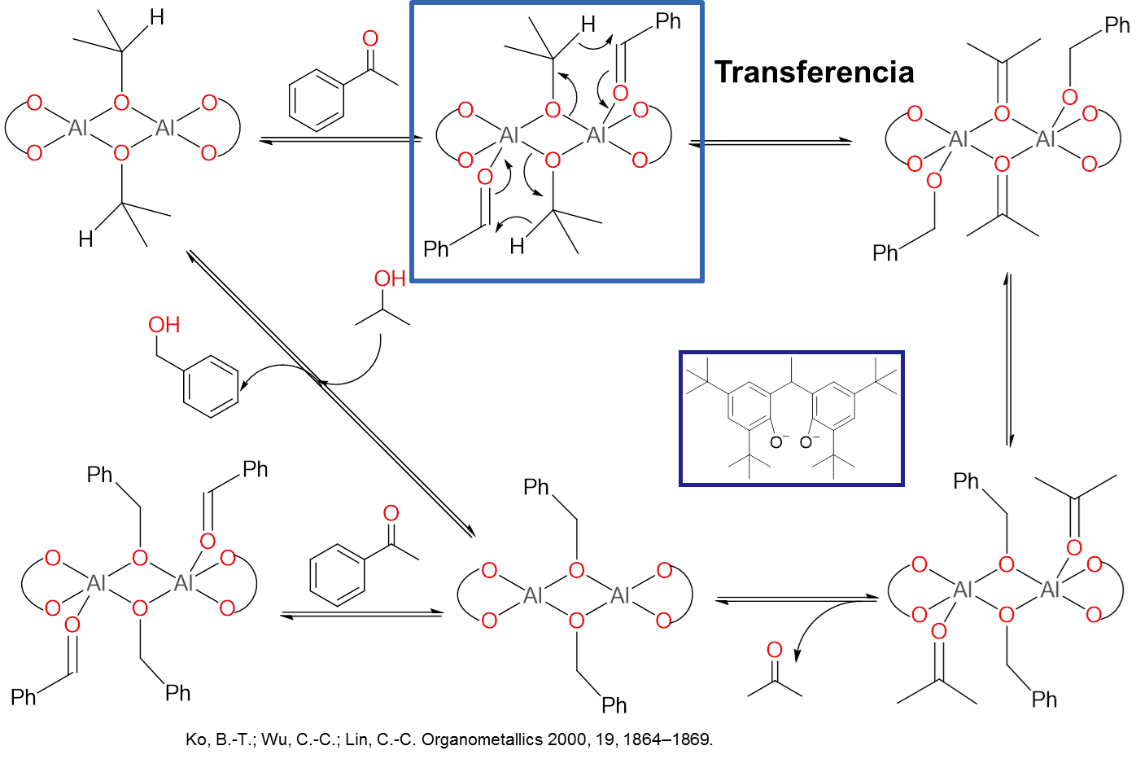
Transferencia directa

Slide 11
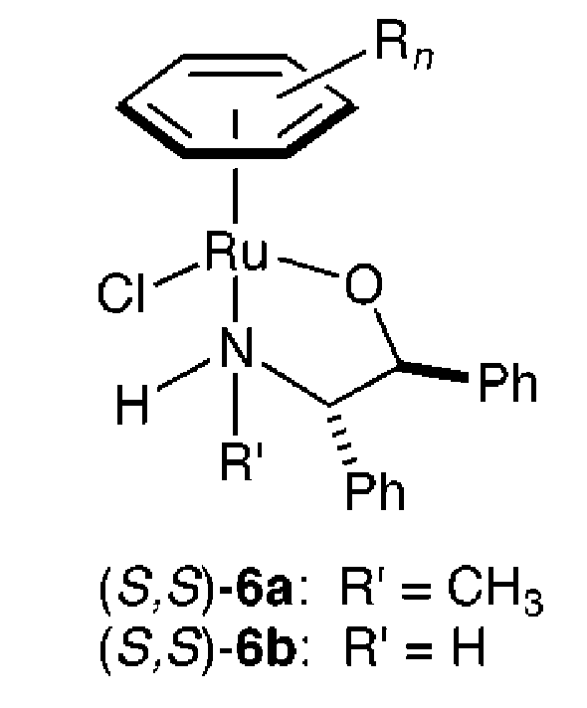
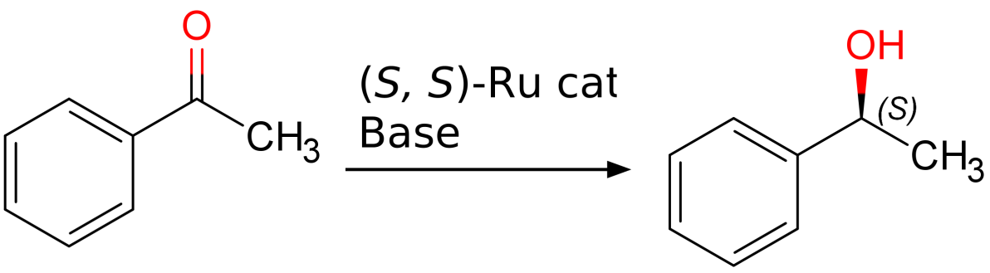
Concertado metal-ligando
Características
Participación directa del ligando.
La reacción ocurre en la parte externa de la esfera de coordinación.
Intermediarios de 16e⁻ y 18e⁻
Noyori (2001)
2-Propanol
Noyori, R.; Yamakawa, M.; Hashiguchi, S. The Journal of Organic Chemistry 2001, 66, 7931-7944.

Slide 12
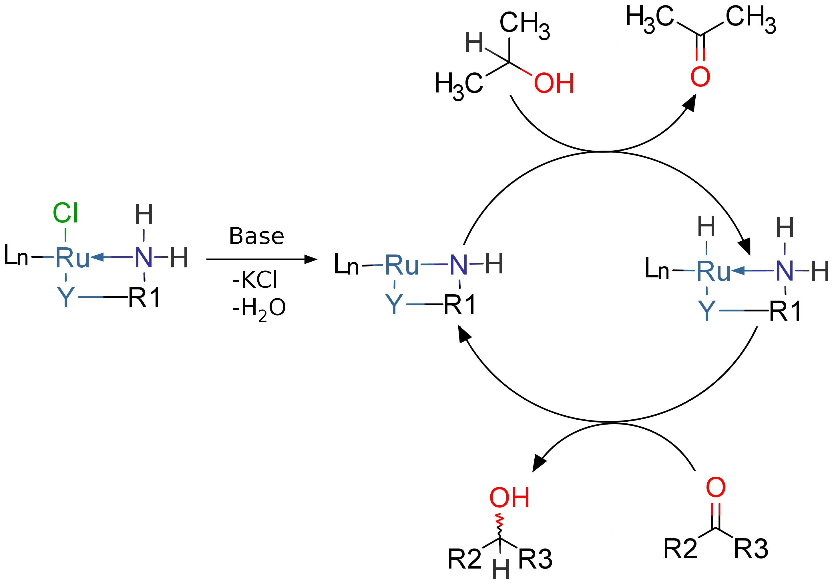
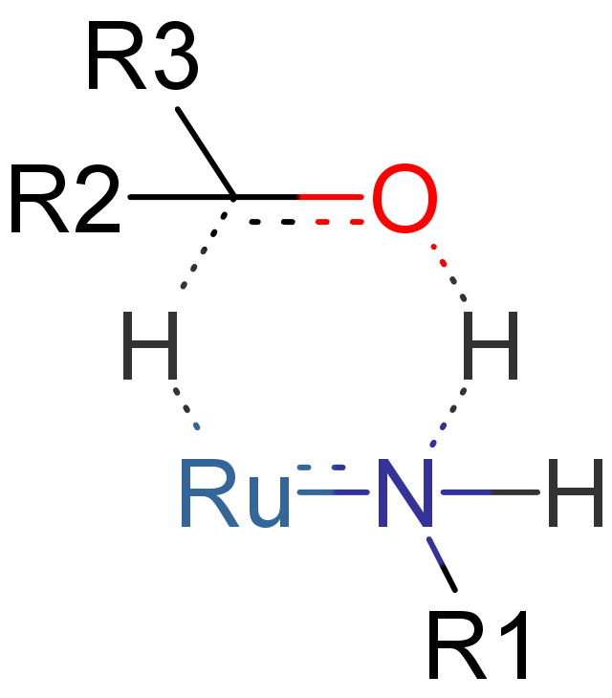
Concertado metal-ligando
Transferencia
18e⁻
16e⁻
18e⁻
Estado de transición
Reducción
Notes:
KOH reacts with the pre-catalyst (87) affording a 16-electron amide intermediate (88) which binds 2-propanol, oxidizing it and reducing itself to the 18-electron hydride (89). Subsequent saturation of a C1⁄4O function with (89) takes place via a six-membered pericyclic transition state TS1, utilizing an ‘‘NH effect’’ instead of 18-electron 2 þ 2 insertion hydride of the species C1⁄4O (89) bond is into regenerated the M by H linkage dehydrogenation via a transition of 2-propanol state like TS2. with The 16-electron Ru amide (88) via a similar cyclic transition state.
During this non-classical mechanism neither a carbonyl oxygen atom nor an alcoholic oxygen
interacts with the metal throughout the hydrogen transfer process, the carbonyl reduction
occurring in an outer sphere of the metal hydride complex, with the direct participation of the
metal and the surrounding ligand in H-bond forming and breaking steps of the dehydrogenative
and hydrogenative processes.

Slide 13
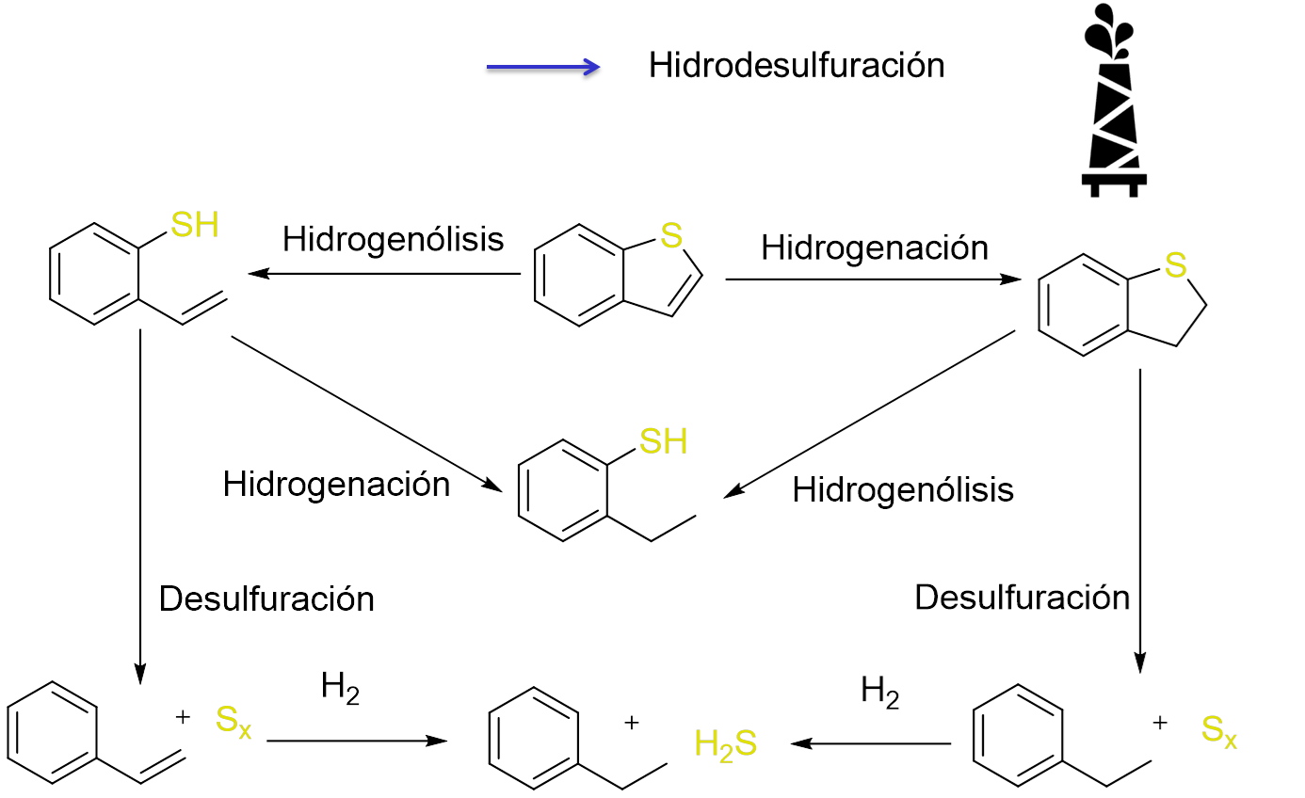

Hidrogenólisis

Slide 14
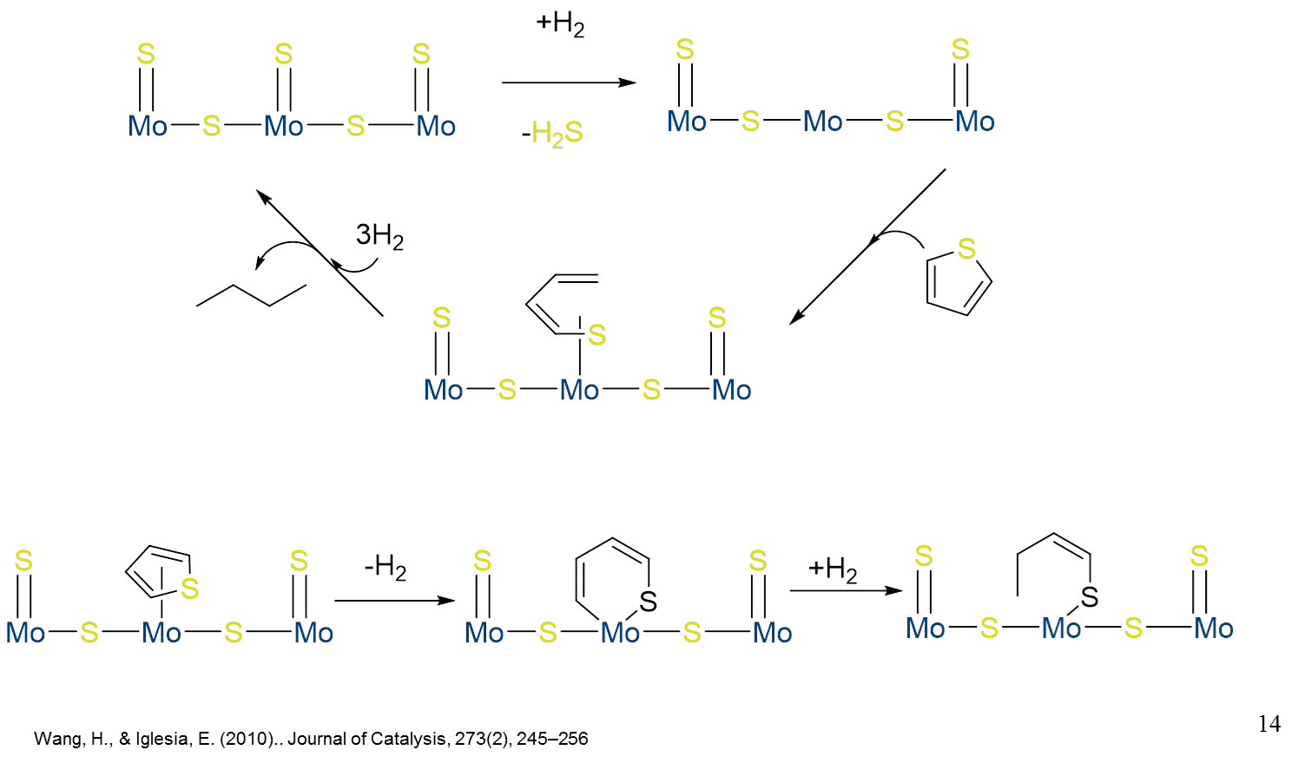
Hidrodesulfuración

Slide 15
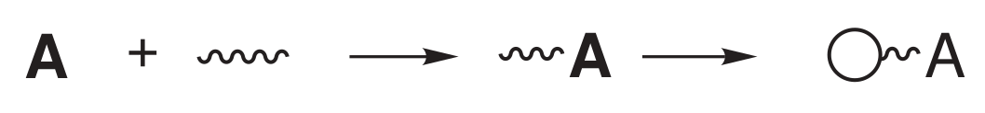
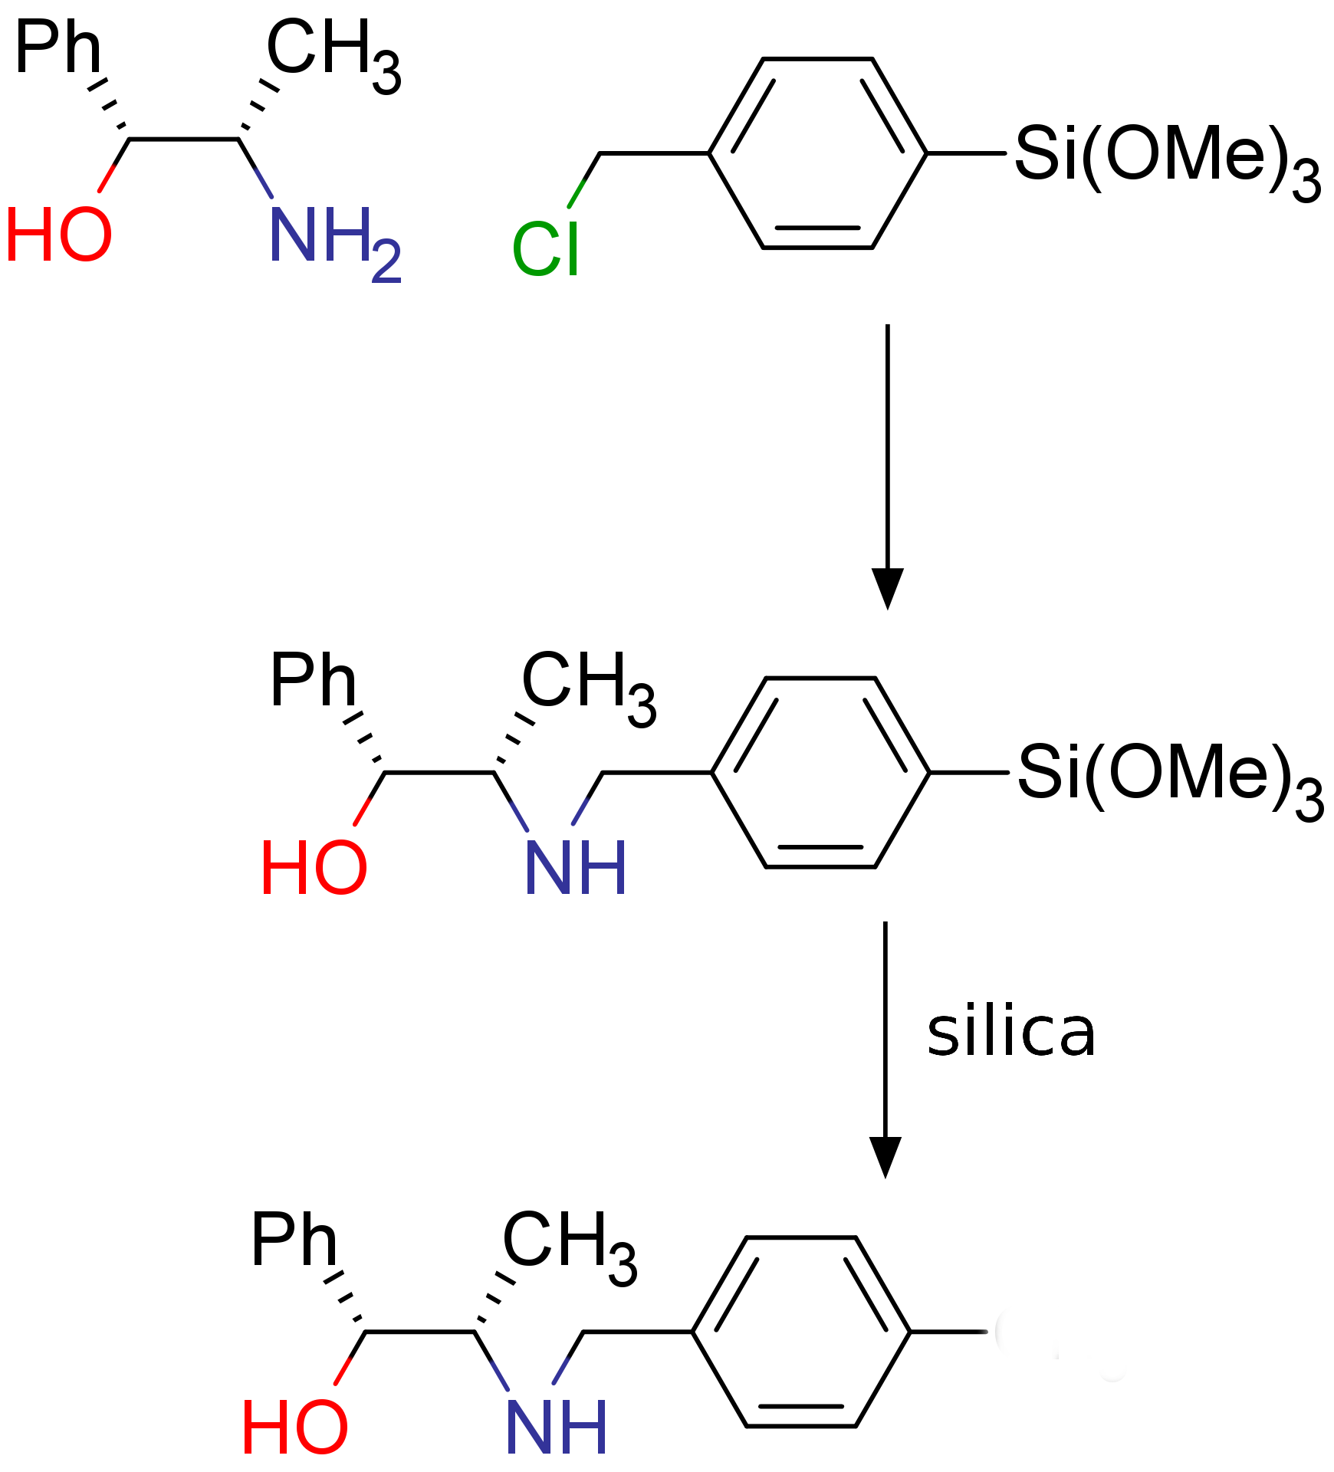
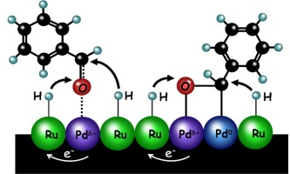
Inmovilización en sólidos
Características:
Permite recuperar el catalizador con facilidad.
Análogo a la funcionalización de columnas cromatográficas.
Ligando
Linker
Ligando
Linker
Mironenko, R.; Belskaya, O.; Gulyaeva, T. Catalysus Today 2017, 279, 2-9.
Ejemplo de inmovilización en sílica

Slide 16
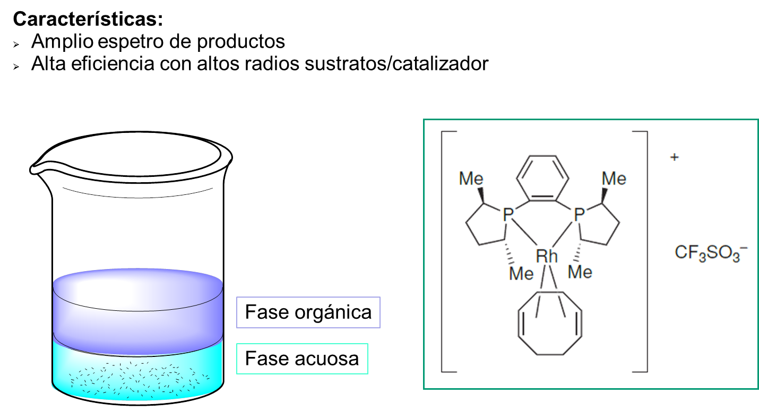
Catálisis bifásica

Slide 17
Gracias

Slide 18
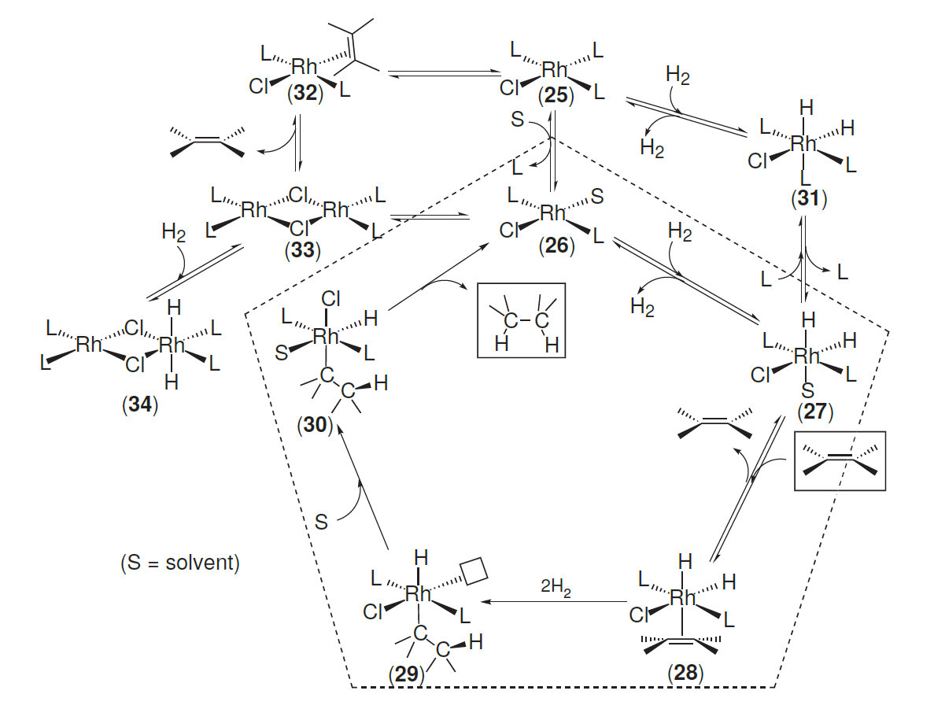
Dihidruros metálicos

Slide 19
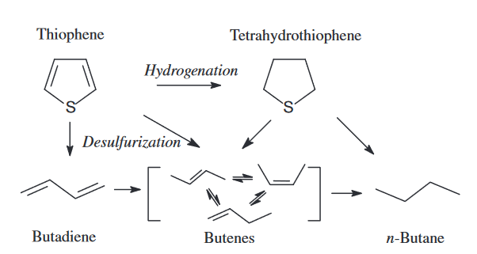
Tiofeno

